Slide 1
Февральнинъ ону
Сыныф иши

Slide 2
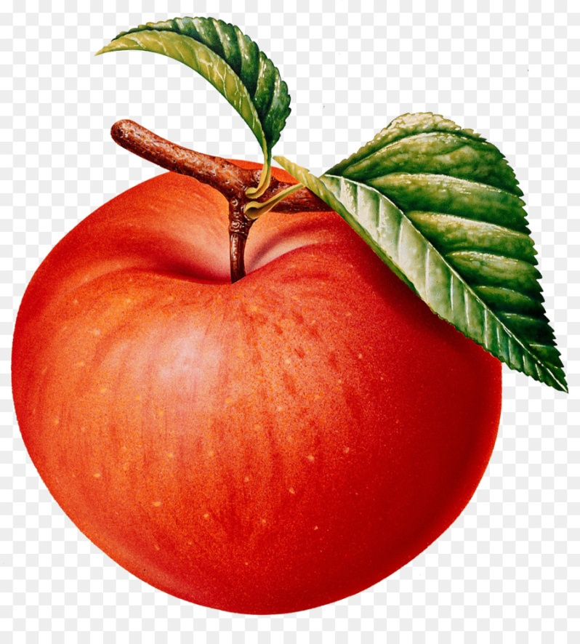

Алма
Алма

Slide 3
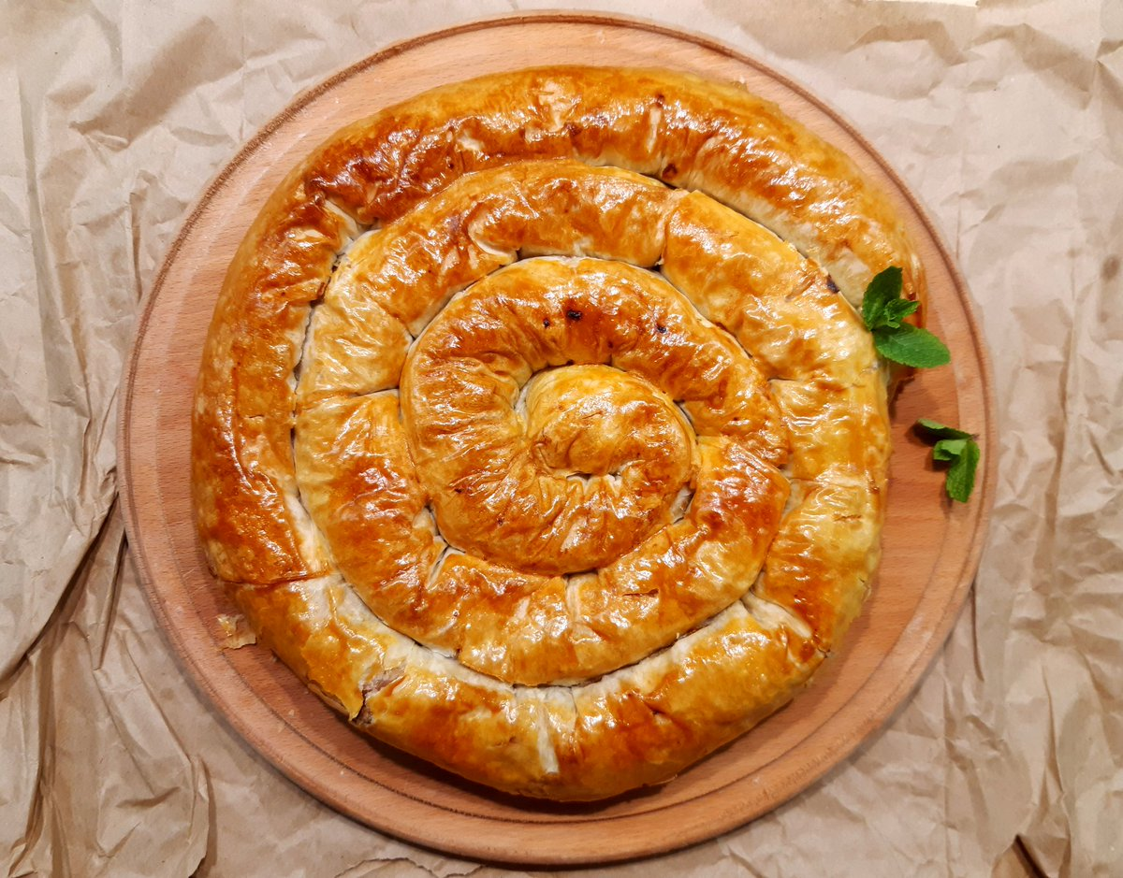
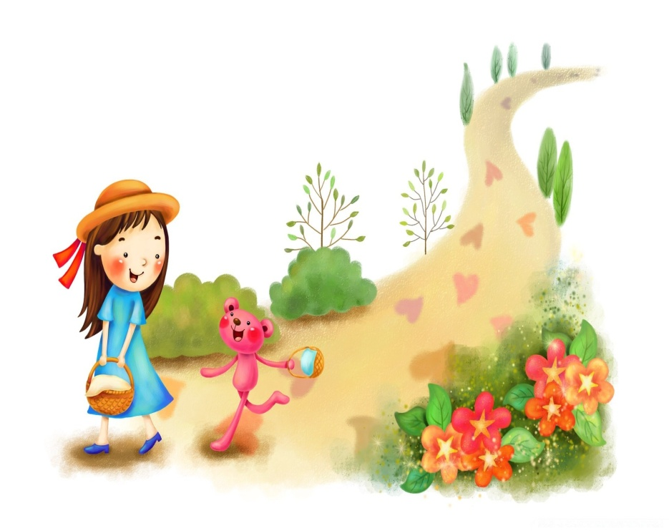
Бурма
Бурма

Slide 4

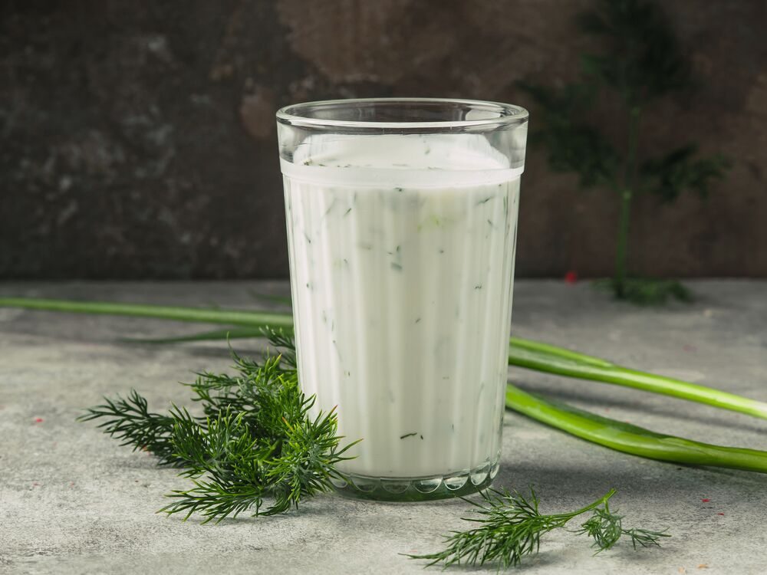
Язма
Язма

Slide 5
Эджаларнынъ чешитлери
Ачыкъ эджа | Япыкъ эджа
Созукъ сеснен бите: и-не, а-та, е-ди | Тутукъ сеснен бите: деф-тер, яз-дым, алт-мыш

Slide 6
(( И-не | ( ( ) Э-кен | ( ) ( ) Деф-тер | ( ) ( Аз-ды

Slide 7
(( И-не | ( ( ) Э-кен | ( ) ( ) Деф-тер | ( ) ( Аз-ды
Ба-ба | Къа-лем | Чез-мек | Яз-ды
Ха-та | Ки-тап | Сёз-люк | Кель-се
Я-за | Са-ат | Дес-тан
 | Ши-ир
 | Ну-тукъ

Slide 8
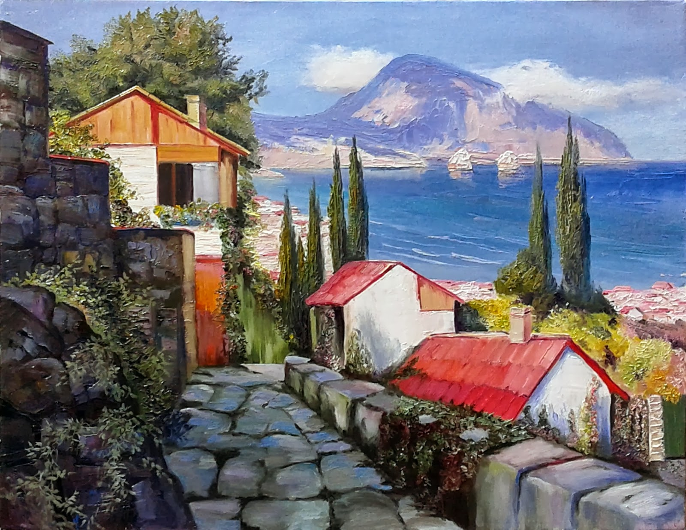
Эв вазифеси:
10 сёзни дефтерге язып, эджаларгъа больмек
*Ресимни бакъып, 3 джумле язмакъ, исимлерни эджаларгъа больмек.

Slide 9


